Slide 1
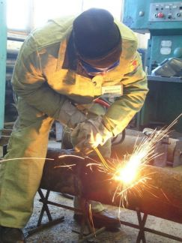
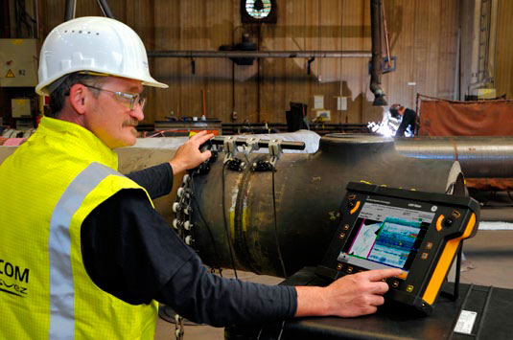
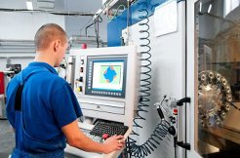
ГБПОУ «Курганский промышленный техникум» предлагает пройти бесплатное обучение и трудоустроиться
Кто может обучаться?
1.Граждане в возрасте 50 лет и старше, граждане предпенсионного возраста
2.Безработные граждане, зарегистрированные в органах службы занятости
3. Женщины, не состоящие в трудовых отношениях и имеющие детей дошкольного возраста в возрасте от 0 до 7 лет включительно
4. Молодежь в возрасте до 35 лет включительно, относящаяся к отдельным категориям
5. Женщины, находящиеся в отпуске по уходу за ребенком до достижениям им возраста 3 лет
Программы профессионального обучения и дополнительного образования по компетенциям
1.Сварочные технологии
2.Токарные работы на станках с ЧПУ
3.Фрезерные работы на станках с ЧПУ
4.Обработка листового металла
Где можно больше узнать о программах обучения и зарегистрироваться?
https://trud.worldskills.ru/

